Slide 1
Праздник Пасхи
Автор-составитель, воспитатель: Ербулатова Надежда Владимировна

Slide 2
Приближается самый светлый праздник Пасха.
В христианском календаре самый главный праздник – Пасха. Пасха – очень древний праздник, но для христиан он приобрел особое значение. Сын Божий Иисус был распят на кресте за грехи людские.

Slide 3
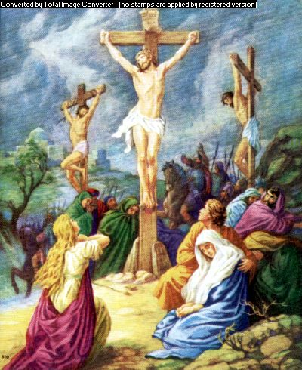

Slide 4
Но на третий день после смерти он воскрес! Поэтому мы знаем, что наша душа бессмертна. А случилось это именно на Пасху. С тех пор мы каждый год празднуем Светлое Воскресенье!

Slide 5
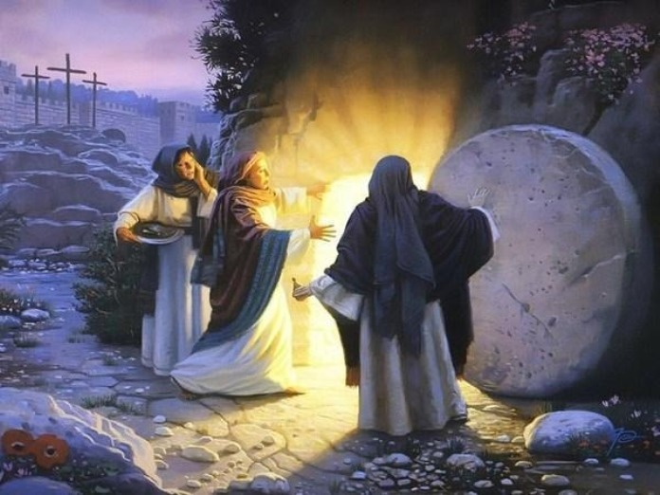

Slide 6
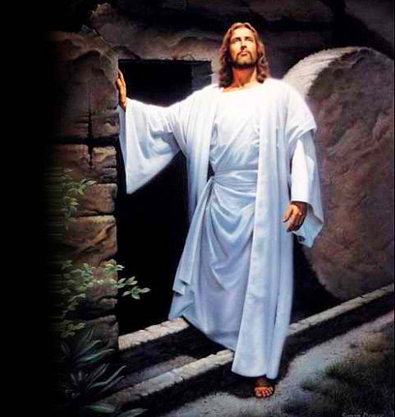

Slide 7
Кстати, седьмой день недели был назван «Воскресеньем» именно поэтому. В пасхальное воскресенье люди посещают церковь, где батюшка освящает куличи, яйца.

Slide 8
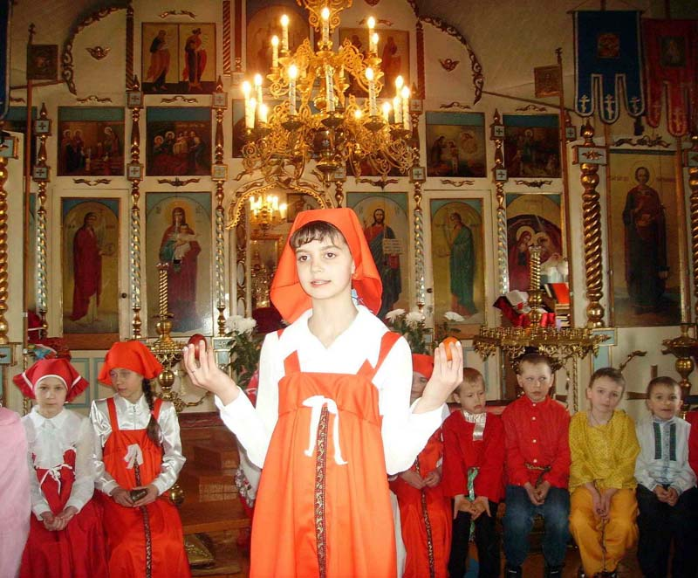

Slide 9
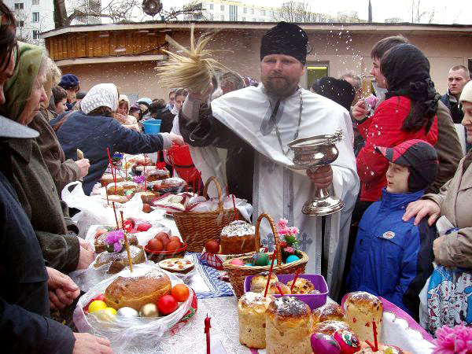

Slide 10
Лишь после церкви семья собирается за богатым праздничным столом, угощаются пасхальными куличами (пасочками), а дети играют с крашеными яичками.

Slide 11
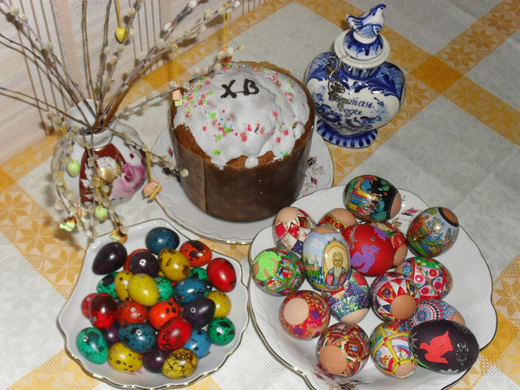

Slide 12
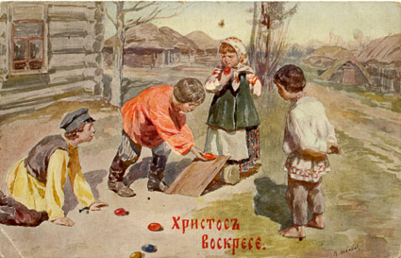

Slide 13
Все поздравляют друг друга, целуют, говорят: «Христос воскрес» и слышат в ответ: «Воистину воскрес!».

Slide 14
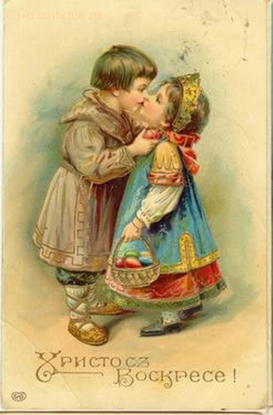

Slide 15
А традиция пошла вот откуда: на Пасху к римскому императору Тиберию пришла Мария Магдалина с благой вестью: « Христос воскрес!»- сообщила она и преподнесла в дар императору куриное яйцо. Император рассмеялся и сказал, что скорее яйцо станет красным, чем он поверит в это. И на глазах у изумленной публики белое яйцо в руках Марии Магдалины стало красным! Когда Тиберий это увидел, он был поражен и ответил: «Воистину воскрес!».

Slide 16
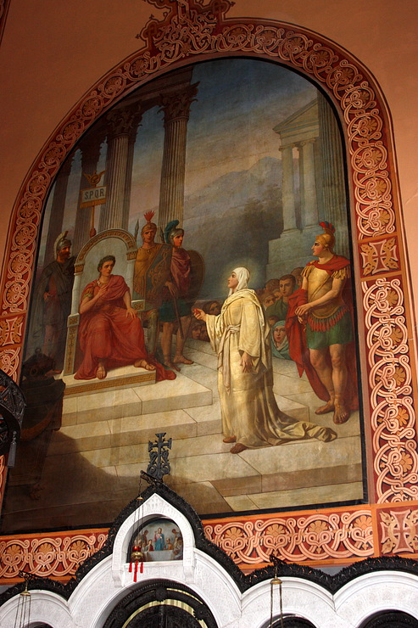

Slide 17
С тех самых пор возникла традиция красить яйца в красный цвет и приветствовать друг друга. Позже яички на Пасху стали раскрашивать разными цветами и назвали их «крашенки». Символы Пасхи: СВЕТ (поэтому стараются донести зажженную свечку из церкви домой),

Slide 18
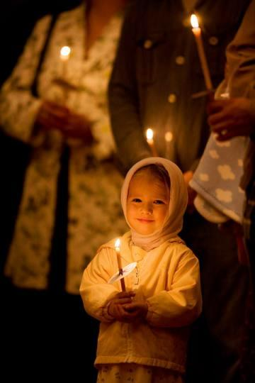

Slide 19
ЖИЗНЬ - ее символизируют яйца , символ новой жизни,

Slide 20
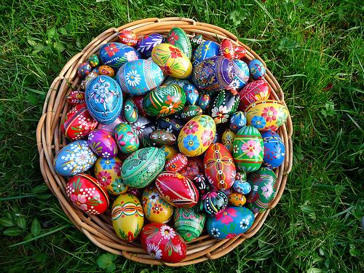

Slide 21
кролик – символ плодовитости

Slide 22
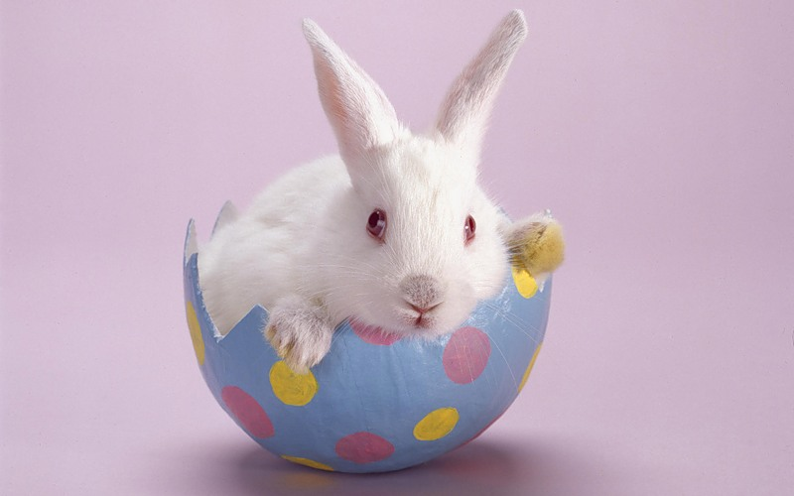

Slide 23
ПАСХАЛЬНЫЙ КУЛИЧ

Slide 24
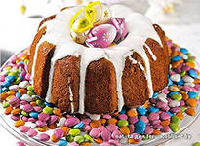

Slide 25
и, конечно же, КРЕСТ, ведь именно на нем распяли Иисуса. Крест стал главным символом христианства.

Slide 26
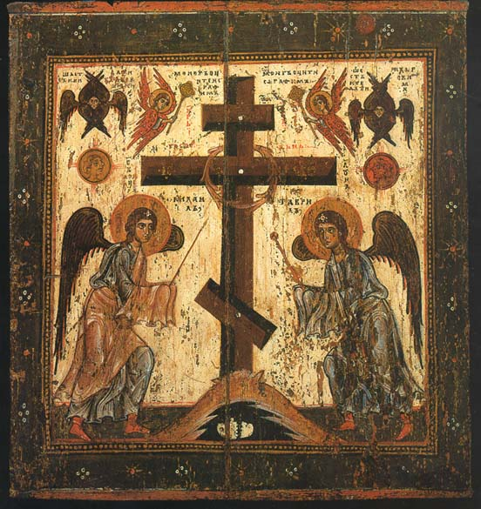

Slide 27
Символом чистоты и невинности считается ЯГНЕНОК.

Slide 28
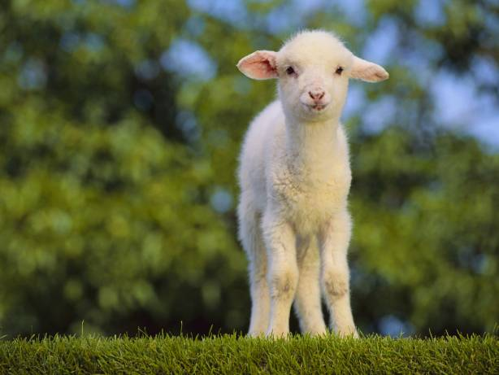

Slide 29
Раньше было принято на пасхальный стол печь барашка из теста.

Slide 30
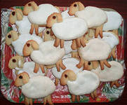

Slide 31
Всем встречным в пасхальное воскресенье полагается говорить "Христос Воскресе!". И отвечать: "Воистину воскресе!".
За столом во время пасхального завтрака, обеда и ужина нужно "чокаться" крашеными яйцами друг с другом, смотря, чье яйцо потрескается первым. И так - до определения абсолютного победителя за столом.

Slide 32
